Slide 1
鐵達尼號生存預測
報告人:陳依鈴

Slide 2
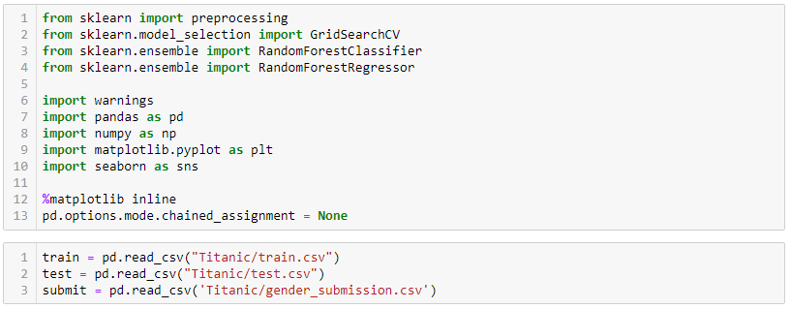
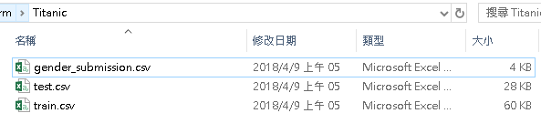
載入所需套件以及資料
資料下載處: Titanic: Machine Learning from Disaster
參考資料網站: [資料分析&機器學習] 第4.1講 : Kaggle競賽-鐵達尼號生存預測

Slide 3
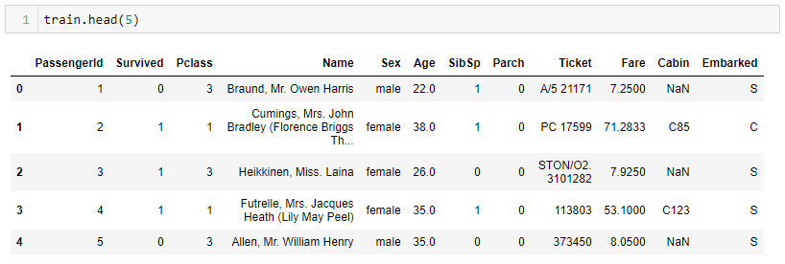
查看train表格中前五項資料

Slide 4
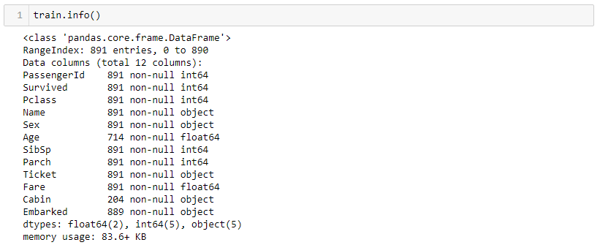
使用info()函式，觀察train資料是否有空值
可以發現Age、Cabin、Embarked皆有空值

Slide 5
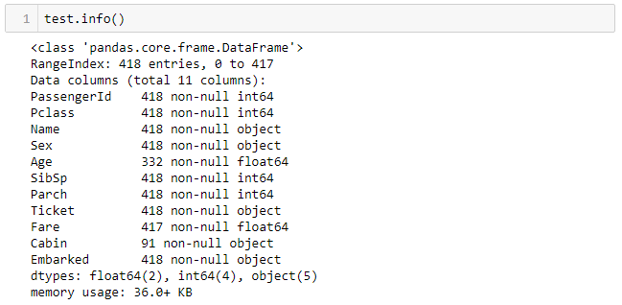
使用info()函式，觀察test資料是否有空值
可以發現Age、Fare、Cabin皆有空值

Slide 6
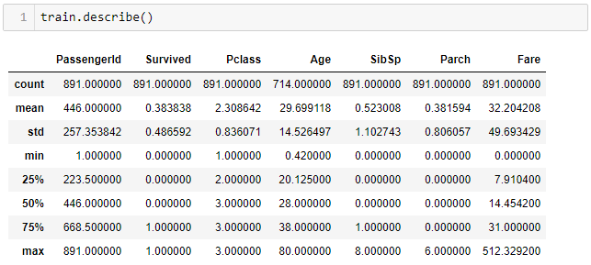
使用Describe來觀察train的資料分布

Slide 7
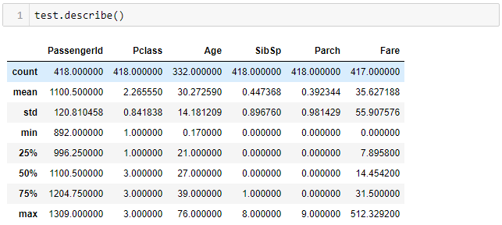
使用Describe來觀察test的資料分布

Slide 8
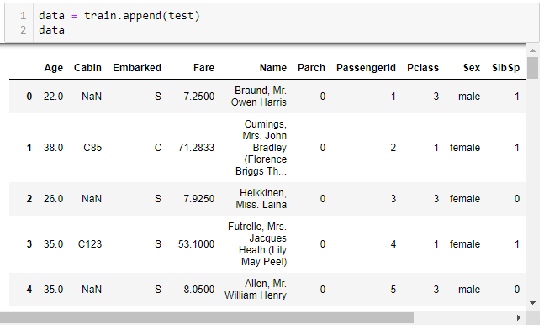
將資料做合併

Slide 9
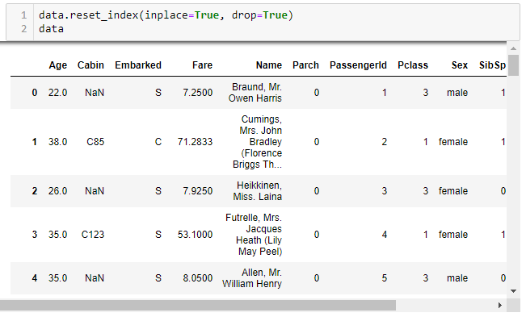
使用append合併後會造成index重複問題，因此要將index重新設定

Slide 10
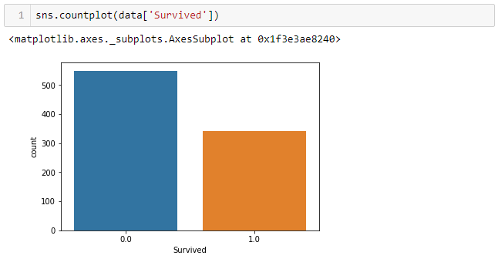
資料分析(1)
死亡與生存的比例是6:4

Slide 11
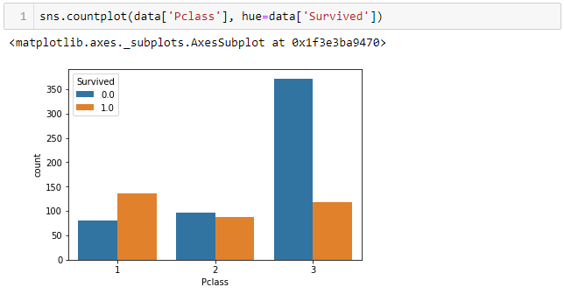
資料分析(2)
可以發現生存率由大到小排序為 1艙等 > 2艙等 > 3艙等

Slide 12
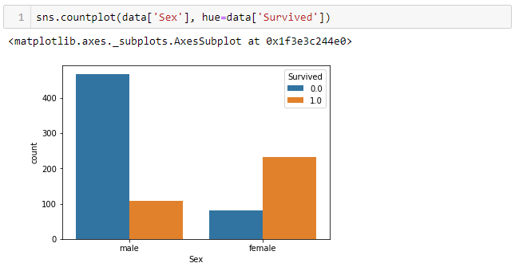
資料分析(3)
發現女生生存率相當高，由此推測在逃難的時候，優先讓女生以及小孩先搭船。

Slide 13
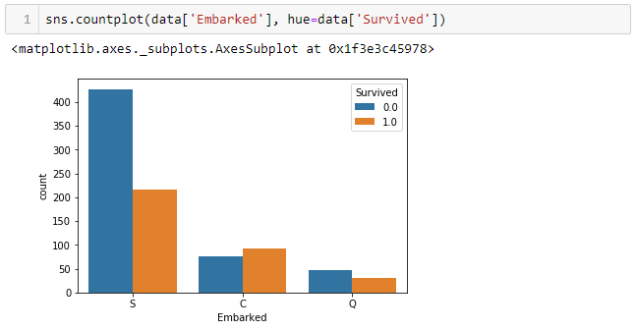
資料分析(4)
發現S港口出發的死亡率最高，原因可能是S城市出發的人買的票價都比較便宜

Slide 14
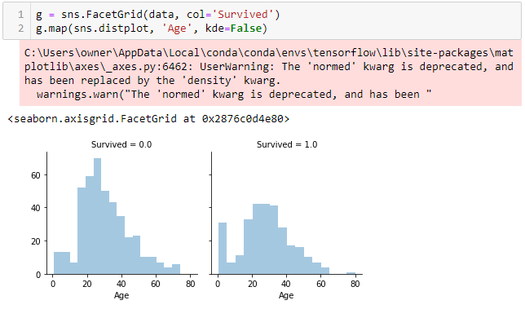
資料分析(5)
發現年齡小的存活比例高出許多，呼應前面優先讓小孩搭船的推測。

Slide 15
出現問題與解決問題
因'normed'已被棄用，所以須修改distributions.py檔案(直接下載取代原本檔案)
windows路徑為
C:\Users\使用者\AppData\Local\conda\conda\pkgs\seaborn-0.8.1-py35hc73483e_0\Lib\site-packages\seaborn\distributions.py

Slide 16
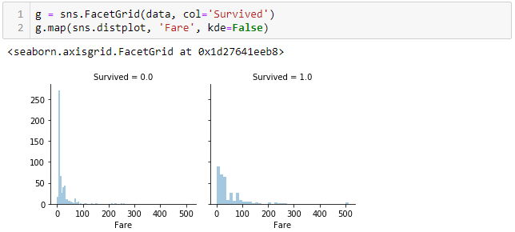
資料分析(6)
發現票價低的乘客死亡率高出許多。

Slide 17
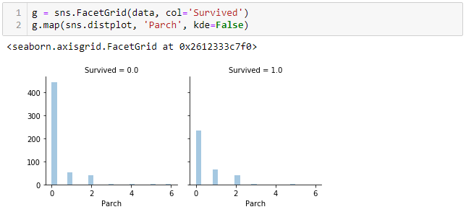
資料分析(7)
發現沒有跟父母小孩一起來的生存率比起有跟父母小孩來的低

Slide 18
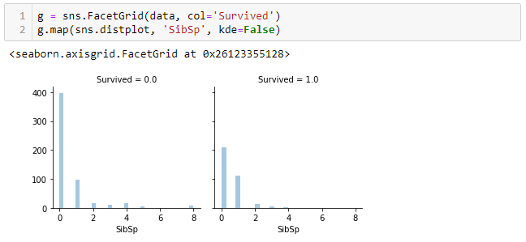
資料分析(8)
發現沒有帶兄弟姊妹＋丈夫妻子一起來的生存率比起有跟兄弟姊妹＋丈夫妻子來的低

Slide 19
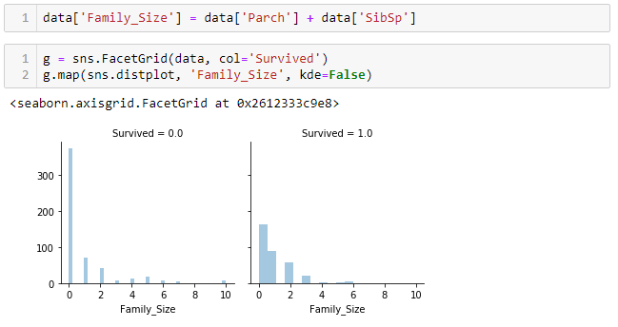
資料分析(9)
經過一些反覆的測試把“父母＋小孩”加上“兄弟姊妹＋丈夫妻子”的數量
變成一個新的欄位叫做Family_Size，在預測上會更為準確

Slide 20
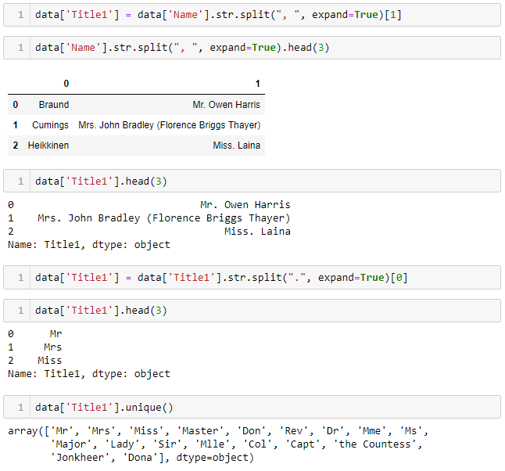
特徵工程(1)
將姓名的稱謂整理後，可以發現這些人的稱謂有'Mr', 'Mrs', 'Miss', 'Master', 'Don', 'Rev', 'Dr', 'Mme', 'Ms', 'Major', 'Lady', 'Sir', 'Mlle', 'Col', 'Capt', 'the Countess','Jonkheer', 'Dona'

Slide 21
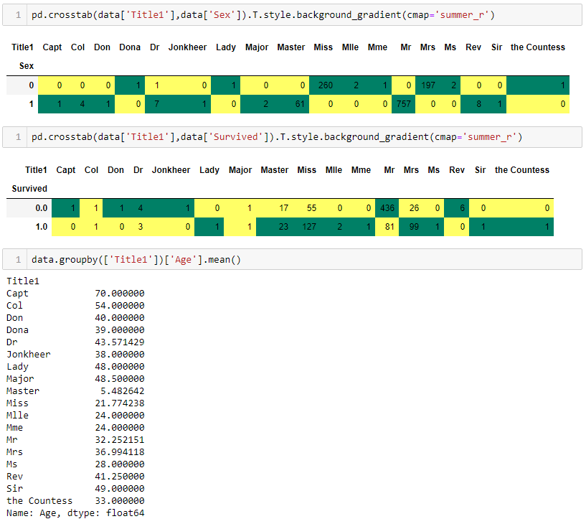
特徵工程(2)
將稱謂對性別、生存率、以及年齡做分析，發現像是Master平均年齡只有五歲，
非常小，都是男生，並且生存機率有大約6成。

Slide 22
將稱謂做合併(1)
將'Mlle'取代為'Miss'，'Mme'取代為'Mrs'，'Ms'取代為'Miss'......以此類推

Slide 23
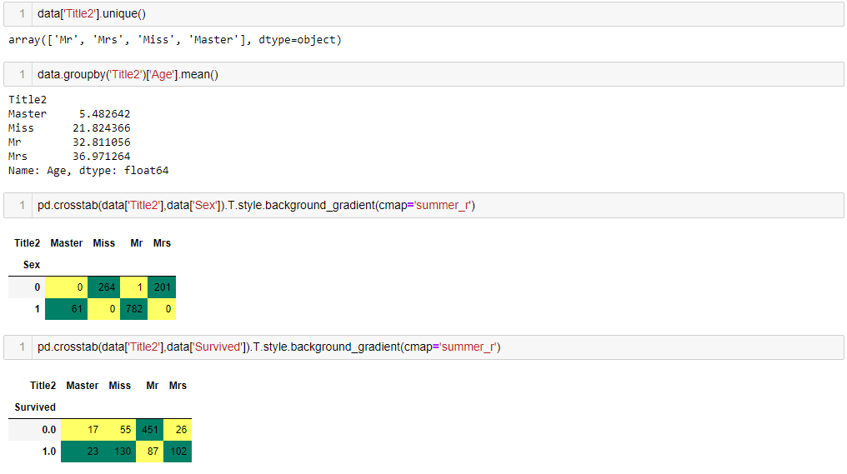
將稱謂做合併(2)

Slide 24
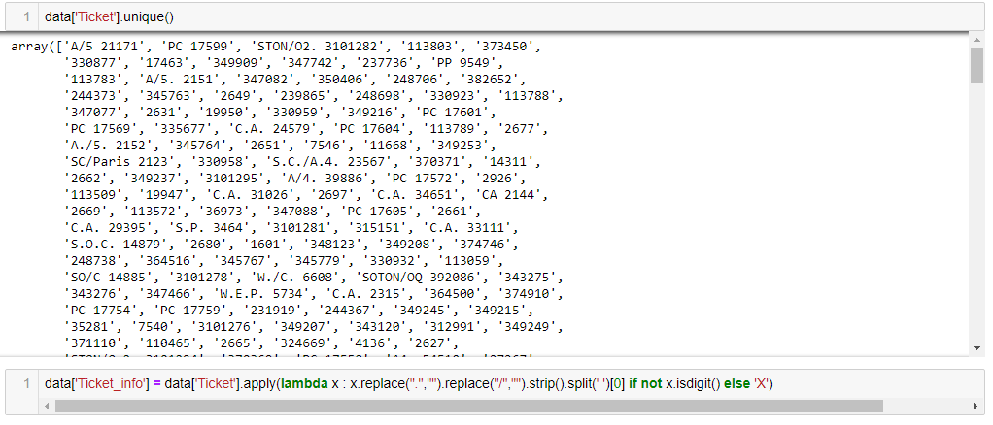
查看車票資訊(1)
因為相同的英文代碼可能代表的是房間的位置，後面的號碼沒有意義所以省略，如果只有號碼的票號就用X來表示

Slide 25
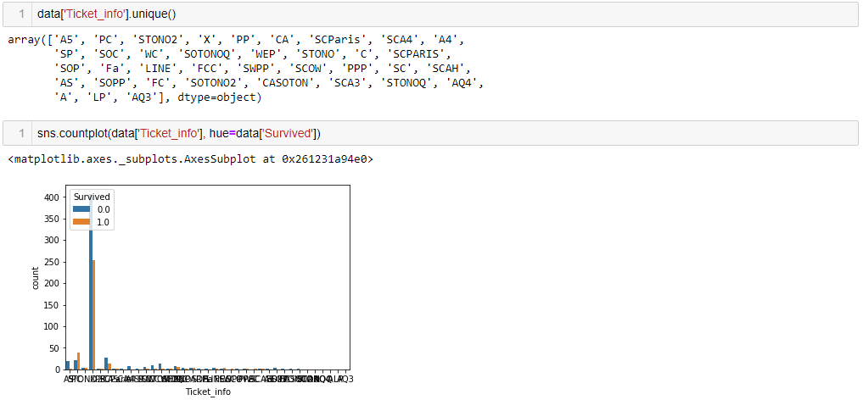
查看車票資訊(2)

Slide 26
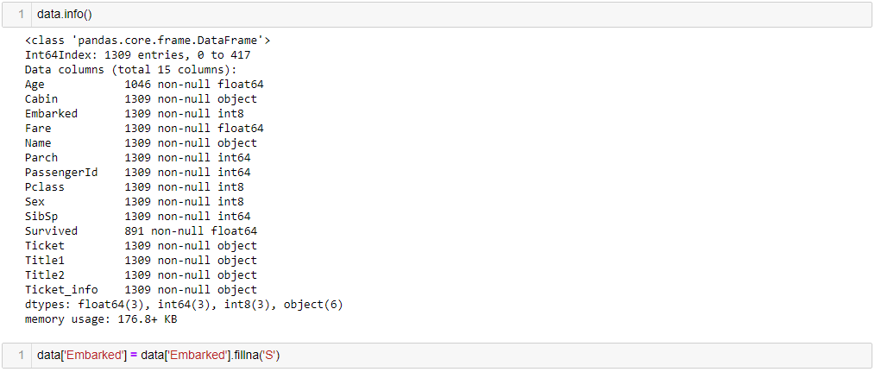
遺漏數填補(1)
由於Embarked只有兩筆遺漏，就直接補上出現次數最多的”S”。

Slide 27
遺漏數填補(2)
Fare也只有遺漏一筆，因此就直接補上平均值。

Slide 28
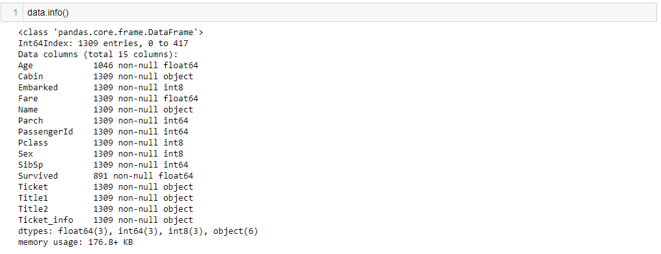
遺漏數填補(3)
如此一來Embarked、Fare就填滿1309了

Slide 29
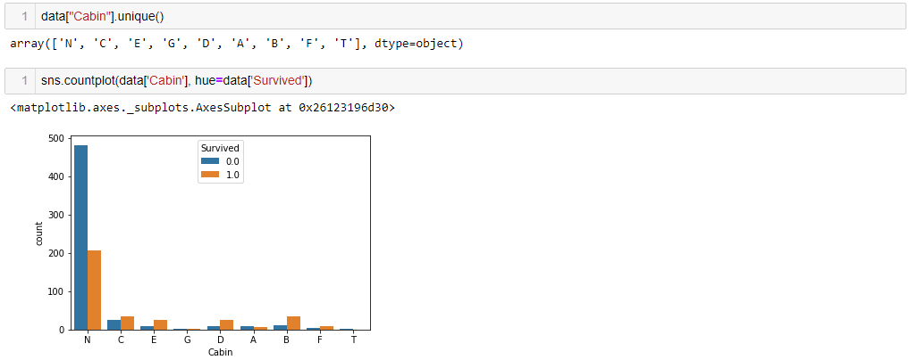
遺漏數填補(5)

Slide 30
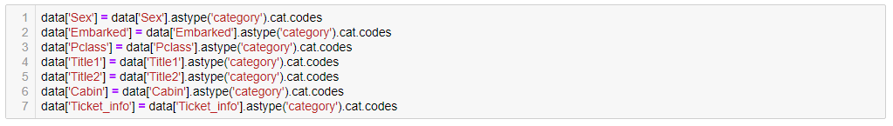
將類別資料轉為整數

Slide 31
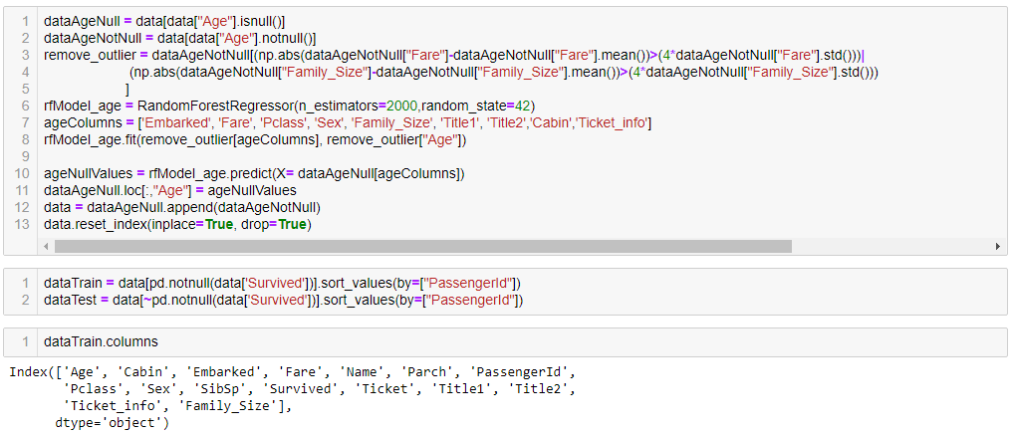
使用隨機森林來推測年齡(1)

Slide 32
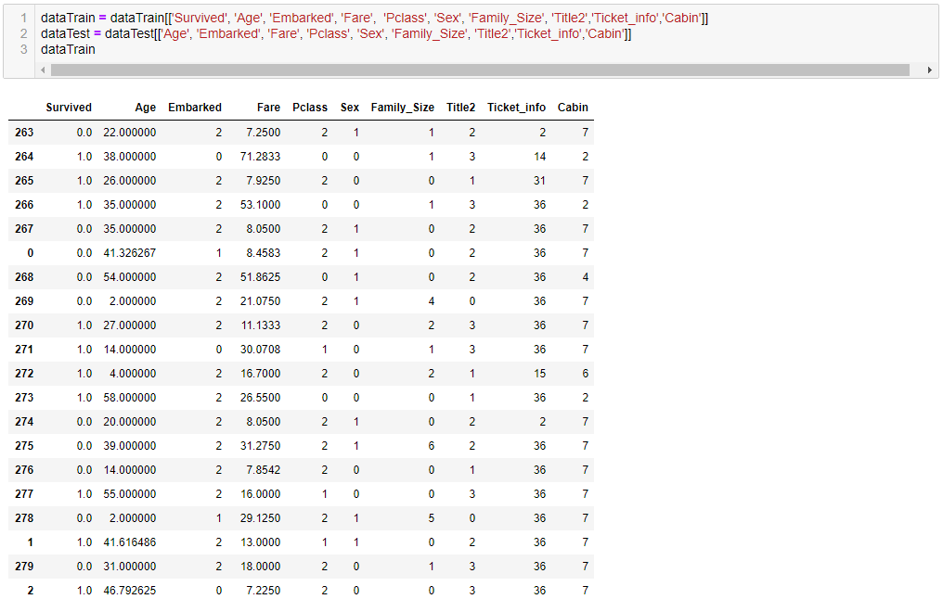
使用隨機森林來推測年齡(2)

Slide 33
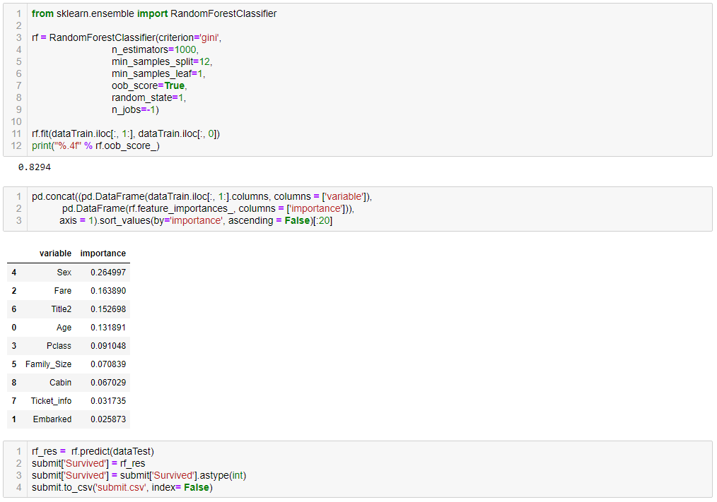
載入隨機森林演算法(Random Forest)來預測存活率

Slide 34
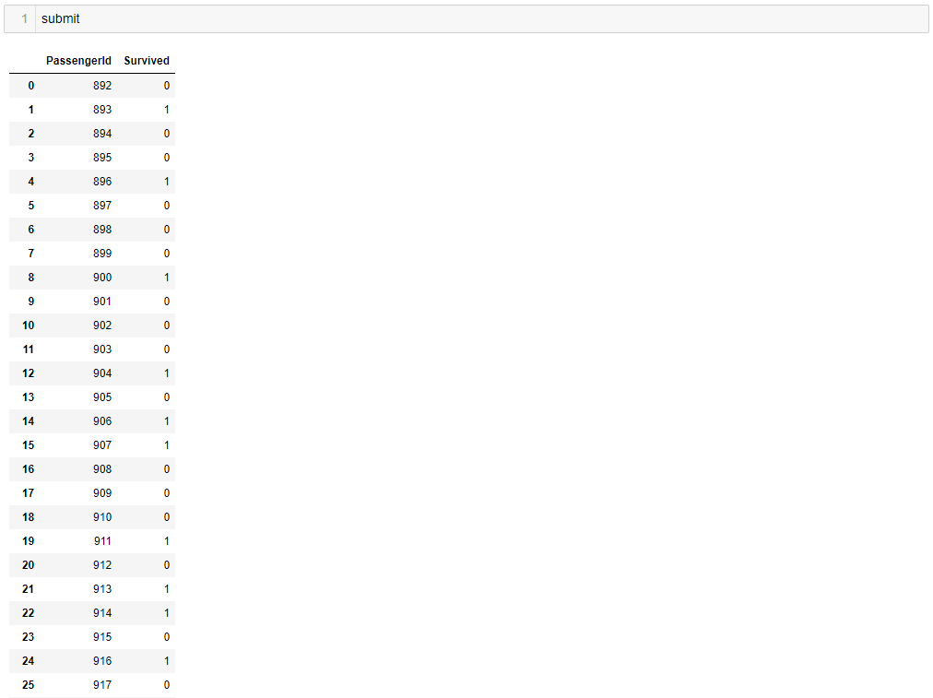
匯出

Slide 35
報告結束

